Slide 1
التعامل مع البيانات باستخدام tidyverse
دورة يوم واحد (8 ساعات) · المستوى المتوسط
نايف العتيبي · الهيئة العامة للإحصاء
readr · dplyr · tidyr · stringr · forcats · lubridate · purrr

Slide 2
أجندة اليوم (09:00 – 17:00)
الوقت | الوحدة | الموضوع
09:00 – 09:30 | الافتتاح | لماذا tidyverse؟ الأنبوب، tibble، سير العمل
09:30 – 10:30 | الوحدة 1 | قراءة البيانات والأفعال الأساسية في dplyr
10:30 – 10:45 | استراحة
10:45 – 12:00 | الوحدة 2 | dplyr المتقدم: across و .by ودوال النوافذ
12:00 – 13:00 | غداء
13:00 – 14:00 | الوحدة 3 | تنظيم البيانات باستخدام tidyr
14:00 – 14:45 | الوحدة 4 | ربط الجداول: المفاتيح و join_by
14:45 – 15:00 | استراحة
15:00 – 15:45 | الوحدة 5 | النصوص والعوامل والتواريخ
15:45 – 16:30 | الوحدة 6 | التكرار والدوال باستخدام purrr
16:30 – 17:00 | الختام | مشروع ختامي ومراجعة
tidyverse · المستوى المتوسط

Slide 3
أهداف الدورة
المتطلبات
قراءة البيانات بشكل صحيح والتحكم في أنواع الأعمدة باستخدام readr
بناء سلاسل تحويل كاملة بأفعال dplyr بما فيها across() و .by
استخدام دوال النوافذ (lag, cumsum, min_rank) داخل المجموعات
التحويل بين الشكل الطويل والعريض ومعالجة القيم المفقودة ضمنياً
ربط الجداول بأمان والتحقق من المفاتيح والربط بالشروط
تنظيف النصوص والعوامل والتواريخ بـ stringr و forcats و lubridate
تكرار العمليات وكتابة دوال قابلة لإعادة الاستخدام بـ purrr و tidy evaluation
R إصدار 4.1 أو أحدث و RStudio
tidyverse إصدار 2.0 أو أحدث
مجلد data المرفق
ملف التمارين exercises/tidyverse_one_day_exercises.Rmd
install.packages("tidyverse")
library(tidyverse)
الدورة عملية: كل وحدة تنتهي بتمرين مؤقت ينفذه المتدرب على جهازه.
tidyverse · المستوى المتوسط

Slide 4
بيانات اليوم
flights.csv
airlines.csv
336,776 رحلة من مطارات نيويورك الثلاثة في 2013. 19 عموداً: الوقت، التأخير، الشركة، الوجهة.
16 شركة طيران: الرمز carrier والاسم الكامل. جدول مرجعي للربط.
gapminder.csv
riskfactors.csv
142 دولة بالشكل العريض: 36 عموداً لسنوات ومقاييس مختلفة. مثال tidyr.
مسح صحي لـ 245 شخصاً به قيم مفقودة كثيرة. مثال rowwise و across.
كل الملفات في مجلد data/ داخل مشروع الدورة.
tidyverse · المستوى المتوسط

Slide 5
0
الافتتاح
لماذا tidyverse؟
09:00 – 09:30

Slide 6
ما هو tidyverse؟
مجموعة حزم تشترك في فلسفة واحدة: البيانات المنظمة + دوال بسيطة تتركب معاً
readr
tibble
dplyr
tidyr
قراءة وكتابة الملفات النصية
إطار بيانات حديث
تحويل البيانات
تنظيم شكل البيانات
stringr
forcats
lubridate
purrr
معالجة النصوص
العوامل (factors)
التواريخ والأوقات
البرمجة الوظيفية والتكرار
كل الدوال تأخذ إطار البيانات كأول معامل وتعيد إطار بيانات، وهذا ما يجعل الأنبوب ممكناً.
tidyverse · المستوى المتوسط

Slide 7
الأنبوب: %>% و |>
مع الأنبوب
بدون أنبوب
flights %>%
group_by(carrier) %>%
summarise(n = n()) %>%
arrange(desc(n))
arrange(
summarise(
group_by(flights, carrier),
n = n()
),
desc(n)
)
%>% من حزمة magrittr (تأتي مع tidyverse)
|> الأنبوب الأصلي في R منذ الإصدار 4.1، أسرع ولا يحتاج حزمة
الفرق العملي: مع |> استخدم \(x) بدلاً من . للإشارة للمعامل
في هذه الشرائح نستخدم %>% والنتيجة واحدة
tidyverse · المستوى المتوسط

Slide 8
tibble مقابل data.frame
flights
# A tibble: 336,776 x 9
year month day dep_time sched_dep_time dep_delay carrier
<dbl> <dbl> <dbl> <dbl> <dbl> <dbl> <chr>
1 2013 1 1 517 515 2 UA
2 2013 1 1 533 529 4 UA
3 2013 1 1 542 540 2 AA
4 2013 1 1 544 545 -1 B6
5 2013 1 1 554 600 -6 DL
6 2013 1 1 554 558 -4 UA
# i 336,770 more rows
# i 2 more variables: origin <chr>, dest <chr>
يطبع أول 10 صفوف فقط ويبين نوع كل عمود
لا يحول النصوص إلى عوامل ولا يغير أسماء الأعمدة
glimpse() لعرض سريع لكل الأعمدة
tidyverse · المستوى المتوسط

Slide 9
1
الوحدة 1
قراءة البيانات والأفعال الأساسية
09:30 – 10:30

Slide 10
قراءة البيانات باستخدام readr
flights <- read_csv("data/flights.csv")
readr يخمن نوع كل عمود من أول 1000 صف. تحقق دائماً من التخمين:
problems(flights)
glimpse(flights)
# A tibble: 0 x 5
# i 5 variables: row <int>, col <int>, expected <chr>,
# actual <chr>, file <chr>
Rows: 336,776
Columns: 10
$ year <dbl> 2013, 2013, 2013, 2013, 2013, 2013, 2013, ~
$ month <dbl> 1, 1, 1, 1, 1, 1, 1, 1, 1, 1, 1, 1, 1, 1, ~
$ day <dbl> 1, 1, 1, 1, 1, 1, 1, 1, 1, 1, 1, 1, 1, 1, ~
$ dep_time <dbl> 517, 533, 542, 544, 554, 554, 555, 557, 55~
$ dep_delay <dbl> 2, 4, 2, -1, -6, -4, -5, -3, -3, -2, -2, -~
$ carrier <chr> "UA", "UA", "AA", "B6", "DL", "UA", "B6", ~
$ flight <dbl> 1545, 1714, 1141, 725, 461, 1696, 507, 570~
$ origin <chr> "EWR", "LGA", "JFK", "JFK", "LGA", "EWR", ~
$ dest <chr> "IAH", "IAH", "MIA", "BQN", "ATL", "ORD", ~
$ time_hour <dttm> 2013-01-01 10:00:00, 2013-01-01 10:00:00,~
glimpse() يعرض كل الأعمدة مع أنواعها وأول القيم: أول ما تفعله بعد القراءة.
tidyverse · المستوى المتوسط

Slide 11
التحكم في أنواع الأعمدة
flights <- read_csv(
"data/flights.csv",
col_types = cols(
.default = col_guess(),
carrier = col_character(),
flight = col_character(),
time_hour = col_datetime()
),
na = c("", "NA")
)
spec(flights) يعرض المواصفات التي خمنها readr لنسخها وتعديلها
col_types = "ccdd" صيغة مختصرة (c نص، d رقم، i صحيح، l منطقي، D تاريخ)
na = c("", "NA", "-", "N/A") لتحديد ما يعتبر قيمة مفقودة
read_csv2() للملفات التي تستخدم ; كفاصل و , للكسور
read_delim(delim = "|") لأي فاصل آخر
locale(encoding = "windows-1256") للملفات العربية القديمة
write_csv() للحفظ، و write_rds() لحفظ الكائن بأنواعه
tidyverse · المستوى المتوسط

Slide 12
مراجعة سريعة: الأفعال الأساسية
الفعل | يعمل على | السؤال الذي يجيب عنه
filter() | الصفوف | أي المشاهدات أحتاج؟
arrange() | الصفوف | بأي ترتيب؟
select() | الأعمدة | أي المتغيرات؟
mutate() | الأعمدة | كيف أنشئ متغيراً جديداً؟
summarise() | المجموعات | ما ملخص كل مجموعة؟
group_by() / .by | المجموعات | ما هي المجموعات؟
المستوى المتوسط يعني: تعرف هذه الأفعال. اليوم نركز على تركيبها معاً وعلى الأدوات التي حولها.
tidyverse · المستوى المتوسط

Slide 13
سلسلة تحويل كاملة: أسرع رحلات الصيف
flights %>%
filter(!is.na(dep_delay), month %in% 6:8) %>%
select(month, day, carrier, origin, dest,
dep_delay, air_time, distance) %>%
mutate(speed_kmh = distance * 1.609 / (air_time / 60)) %>%
arrange(desc(speed_kmh))
# A tibble: 84,560 x 9
month day carrier origin dest dep_delay air_time distance
<dbl> <dbl> <chr> <chr> <chr> <dbl> <dbl> <dbl>
1 7 2 EV EWR MSP 45 93 1008
2 7 12 AA JFK LAX 148 277 2475
3 7 14 UA EWR SNA 48 274 2434
4 8 27 UA JFK LAX 27 279 2475
5 7 15 UA JFK LAX -10 280 2475
6 7 14 DL JFK PHX 203 244 2153
# i 84,554 more rows
# i 1 more variable: speed_kmh <dbl>
tidyverse · المستوى المتوسط

Slide 14
التلخيص حسب المجموعة: نسبة الرحلات المتأخرة لكل شركة
flights %>%
group_by(carrier) %>%
summarise(
n = n(),
mean_delay = mean(dep_delay, na.rm = TRUE),
p_late = mean(dep_delay > 15, na.rm = TRUE)
) %>%
arrange(desc(p_late))
# A tibble: 16 x 4
carrier n mean_delay p_late
<chr> <int> <dbl> <dbl>
1 EV 54173 20.0 0.305
2 YV 601 19.0 0.286
3 F9 685 20.2 0.282
4 WN 12275 17.7 0.269
5 FL 3260 18.7 0.267
6 9E 18460 16.7 0.257
# i 10 more rows
tidyverse · المستوى المتوسط

Slide 15
count() و distinct() و slice_*()
flights %>%
count(origin, dest, sort = TRUE)
count(x, y, sort = TRUE) تختصر group_by() %>% summarise(n = n())
count(x, wt = distance) لجمع عمود بدل عد الصفوف
distinct(x, y) القيم الفريدة، و .keep_all = TRUE تحتفظ ببقية الأعمدة
slice_head(), slice_tail(), slice_max(), slice_min(), slice_sample()
slice_max(dep_delay, n = 1, by = carrier) أكبر قيمة داخل كل مجموعة
# A tibble: 224 x 3
origin dest n
<chr> <chr> <int>
1 JFK LAX 11262
2 LGA ATL 10263
3 LGA ORD 8857
4 JFK SFO 8204
5 LGA CLT 6168
6 EWR ORD 6100
# i 218 more rows
flights %>%
slice_max(dep_delay, n = 3) %>%
select(month, day, carrier, dest, dep_delay)
# A tibble: 3 x 5
month day carrier dest dep_delay
<dbl> <dbl> <chr> <chr> <dbl>
1 1 9 HA HNL 1301
2 6 15 MQ CMH 1137
3 1 10 MQ ORD 1126
tidyverse · المستوى المتوسط

Slide 16
التصنيف الشرطي: case_when() و if_else()
flights %>%
mutate(delay_cat = case_when(
is.na(dep_delay) ~ "cancelled",
dep_delay <= 0 ~ "on time",
dep_delay <= 15 ~ "minor",
dep_delay <= 60 ~ "moderate",
.default = "severe"
)) %>%
count(delay_cat) %>%
mutate(prop = n / sum(n))
# A tibble: 5 x 3
delay_cat n prop
<chr> <int> <dbl>
1 cancelled 8255 0.025
2 minor 57658 0.171
3 moderate 44193 0.131
4 on time 200089 0.594
5 severe 26581 0.079
الشروط تقيَّم بالترتيب: أول شرط صحيح يفوز. if_else() أكثر صرامة من ifelse(): النوعان يجب أن يتطابقا. case_match() للمطابقة بالقيم.
tidyverse · المستوى المتوسط

Slide 17
تمرين 1
1
⏱ 15 دقيقة · القسم الأول من ملف التمارين
اقرأ data/flights.csv مع تحديد flight كنص و time_hour كتاريخ ووقت، وتحقق بـ problems() و glimpse().
1
ما أكثر 5 وجهات تأخراً في الوصول (متوسط arr_delay) بشرط 1000 رحلة على الأقل؟
2
صنف الرحلات حسب المسافة إلى short (< 500) و medium (< 1500) و long، واحسب عدد الرحلات ومتوسط التأخير لكل فئة.
3
إضافي: ما نسبة الرحلات الملغاة (dep_time مفقود) لكل مطار انطلاق؟
4

Slide 18
استراحة
10:30 – 10:45

Slide 19
2
الوحدة 2
dplyr المتقدم: across و .by ودوال النوافذ
10:45 – 12:00

Slide 20
across(): تطبيق دالة على عدة أعمدة
بدلاً من تكرار السطر لكل عمود:
flights %>%
summarise(
across(c(dep_delay, arr_delay, air_time),
\(x) mean(x, na.rm = TRUE))
)
flights %>%
summarise(
dep_delay = mean(dep_delay, na.rm = TRUE),
arr_delay = mean(arr_delay, na.rm = TRUE),
air_time = mean(air_time, na.rm = TRUE)
)
# A tibble: 1 x 3
dep_delay arr_delay air_time
<dbl> <dbl> <dbl>
1 12.6 6.90 151.
الوسيط الأول: الأعمدة (tidy-select)
الوسيط الثاني: دالة أو قائمة دوال
.names = "{.col}_{.fn}" للتحكم في أسماء الأعمدة الناتجة
تعمل داخل summarise() و mutate() و filter(if_any())
tidyverse · المستوى المتوسط

Slide 21
across() مع أكثر من دالة واختيار الأعمدة بالنمط
flights %>%
summarise(
across(
ends_with("delay"),
list(mean = \(x) mean(x, na.rm = TRUE),
max = \(x) max(x, na.rm = TRUE)),
.names = "{.col}_{.fn}"
),
n = n(),
.by = origin
)
# A tibble: 3 x 6
origin dep_delay_mean dep_delay_max arr_delay_mean
<chr> <dbl> <dbl> <dbl>
1 EWR 15.1 1126 9.11
2 LGA 10.3 911 5.78
3 JFK 12.1 1301 5.55
# i 2 more variables: arr_delay_max <dbl>, n <int>
tidyverse · المستوى المتوسط

Slide 22
مساعدات اختيار الأعمدة (tidy-select)
المساعد | يختار
starts_with("dep"), ends_with("delay"), contains("time") | حسب الاسم
matches("^(dep|arr)_") | حسب تعبير نمطي
where(is.numeric) | حسب النوع
everything(), last_col() | الكل / الأخير
all_of(vars), any_of(vars) | من متجه نصي
year:day, -c(x, y), !where(is.character) | المدى / الاستبعاد
تعمل داخل select() و across() و pivot_longer() و .by وغيرها.
flights %>% select(where(is.numeric) & !contains("time")) %>% names()
[1] "year" "month" "day" "dep_delay" "arr_delay" "flight" "distance" "hour" "minute"
tidyverse · المستوى المتوسط

Slide 23
.by بدلاً من group_by()
flights %>%
summarise(
n = n(),
mean_delay = mean(dep_delay, na.rm = TRUE),
.by = c(origin, carrier)
) %>%
arrange(origin, desc(n))
# A tibble: 35 x 4
origin carrier n mean_delay
<chr> <chr> <int> <dbl>
1 EWR UA 46087 12.5
2 EWR EV 43939 20.2
3 EWR B6 6557 13.1
4 EWR WN 6188 17.9
5 EWR US 4405 3.74
6 EWR DL 4342 12.1
# i 29 more rows
يعمل مع summarise() و mutate() و filter() و slice_*() و reframe()
النتيجة غير مجمعة دائماً: لا حاجة لـ ungroup()
group_by() لا يزال مفيداً عندما تريد الاحتفاظ بالتجميع لعدة خطوات
tidyverse · المستوى المتوسط

Slide 24
mutate() داخل المجموعات: الفرق عن متوسط الشركة
flights %>%
filter(!is.na(dep_delay)) %>%
select(carrier, flight, dest, dep_delay) %>%
mutate(
carrier_mean = mean(dep_delay),
diff_from_mean = dep_delay - carrier_mean,
rank_in_carrier = min_rank(desc(dep_delay)),
.by = carrier
) %>%
filter(rank_in_carrier <= 2) %>%
arrange(carrier, rank_in_carrier)
# A tibble: 32 x 7
carrier flight dest dep_delay carrier_mean diff_from_mean
<chr> <dbl> <chr> <dbl> <dbl> <dbl>
1 9E 3798 CLT 747 16.7 730.
2 9E 3538 MSP 430 16.7 413.
3 AA 177 SFO 1014 8.59 1005.
4 AA 172 MIA 896 8.59 887.
5 AS 7 SEA 225 5.80 219.
6 AS 7 SEA 222 5.80 216.
# i 26 more rows
# i 1 more variable: rank_in_carrier <int>
tidyverse · المستوى المتوسط

Slide 25
دوال النوافذ (Window functions)
تأخذ متجهاً وتعيد متجهاً بنفس الطول، وتحترم المجموعات:
النوع | الدوال
الإزاحة | lag(), lead()
التراكم | cumsum(), cummean(), cummax(), cumany()
الترتيب | row_number(), min_rank(), dense_rank(), percent_rank(), ntile()
المقارنة بالمجموعة | x - mean(x), x / sum(x)
flights %>%
count(month, day, name = "n_flights") %>%
mutate(prev_day = lag(n_flights),
change = n_flights - prev_day,
cum_month = cumsum(n_flights),
day_rank = row_number(desc(n_flights)),
.by = month) %>%
filter(month == 2)
# A tibble: 28 x 7
month day n_flights prev_day change cum_month day_rank
<dbl> <dbl> <int> <int> <int> <int> <int>
1 2 1 926 NA NA 926 16
2 2 2 682 926 -244 1608 28
3 2 3 814 682 132 2422 24
4 2 4 932 814 118 3354 12
5 2 5 896 932 -36 4250 19
6 2 6 901 896 5 5151 18
tidyverse · المستوى المتوسط

Slide 26
الحصة من إجمالي رحلات كل مطار
flights %>%
count(origin, carrier) %>%
mutate(share = n / sum(n), .by = origin) %>%
slice_max(share, n = 3, by = origin) %>%
arrange(origin, desc(share))
# A tibble: 9 x 4
origin carrier n share
<chr> <chr> <int> <dbl>
1 EWR UA 46087 0.381
2 EWR EV 43939 0.364
3 EWR B6 6557 0.0543
4 JFK B6 42076 0.378
5 JFK DL 20701 0.186
6 JFK 9E 14651 0.132
# i 3 more rows
sum(n) داخل mutate(.by = origin) يحسب لكل مطار على حدة، ثم slice_max(by = origin) يأخذ أكبر ثلاث شركات في كل مطار.
tidyverse · المستوى المتوسط

Slide 27
rowwise() و pick() و reframe()
riskfactors %>%
select(starts_with("diet_")) %>%
rowwise() %>%
mutate(diet_total = sum(c_across(everything()), na.rm = TRUE)) %>%
ungroup()
# faster with millions of rows:
riskfactors %>%
mutate(diet_total = rowSums(pick(starts_with("diet_")), na.rm = TRUE))
reframe() مثل summarise() لكنه يعيد أي عدد من الصفوف لكل مجموعة:
flights %>%
filter(!is.na(dep_delay)) %>%
reframe(q = c(0.5, 0.9, 0.99),
dep_delay = quantile(dep_delay, q),
.by = origin)
# A tibble: 9 x 3
origin q dep_delay
<chr> <dbl> <dbl>
1 EWR 0.5 -1
2 EWR 0.9 57
3 EWR 0.99 196
4 LGA 0.5 -3
5 LGA 0.9 43
6 LGA 0.99 193
# i 3 more rows
rowwise() يجعل كل صف مجموعة؛ c_across() يجمع الأعمدة في متجه. pick() يعيد الأعمدة المختارة كإطار بيانات لاستخدامها مع دوال مثل rowSums().
tidyverse · المستوى المتوسط

Slide 28
تمرين 2
2
⏱ 20 دقيقة · القسم الثاني من ملف التمارين
لكل شركة طيران احسب المتوسط والوسيط والانحراف المعياري لـ dep_delay و arr_delay باستخدام across() مع .names = "{.col}_{.fn}".
1
لكل مطار انطلاق ويوم في السنة احسب عدد الرحلات، ثم أضف الفرق عن اليوم السابق ورتبة اليوم داخل الشهر.
2
لكل وجهة أوجد الشركة صاحبة أكبر حصة من الرحلات ونسبتها.
3
إضافي: باستخدام reframe() أوجد الربيعات (25%, 50%, 75%) لـ distance لكل مطار انطلاق.
4

Slide 29
غداء
12:00 – 13:00

Slide 30
3
الوحدة 3
تنظيم البيانات باستخدام tidyr
13:00 – 14:00

Slide 31
البيانات المنظمة (Tidy data)
كل متغير في عمود
كل مشاهدة في صف
كل قيمة في خلية
country
year
pop
صف = مشاهدة
Algeria
1952
9.3M
Algeria
1957
10.3M
Angola
1952
4.2M
← عمود = متغير
لماذا؟ لأن كل دوال tidyverse (و ggplot2) تفترض هذا الشكل. وقت التنظيف يُستثمر مرة واحدة ثم يُسترد في كل خطوة بعده.
Source: R for Data Science, ch. Tidy data
tidyverse · المستوى المتوسط

Slide 32
هل هذه البيانات منظمة؟
gapminder_wide %>% select(1:5) %>% head(4)
names(gapminder_wide)
# A tibble: 4 x 5
continent country gdpPercap_1952 gdpPercap_1957
<chr> <chr> <dbl> <dbl>
1 Africa Algeria 2449. 3014.
2 Africa Angola 3521. 3828.
3 Africa Benin 1063. 960.
4 Africa Botswana 851. 918.
# i 1 more variable: gdpPercap_1962 <dbl>
[1] "continent" "country" "gdpPercap_1952" "gdpPercap_1957"
[5] "gdpPercap_1962" "gdpPercap_1967" ... "lifeExp_1952" ... "pop_2007"
ثلاثة متغيرات (gdpPercap, lifeExp, pop) وسنة (year) مخزنة في أسماء 36 عموداً.
tidyverse · المستوى المتوسط

Slide 33
pivot_longer(): الطريقة المختصرة بـ .value
gapminder_wide %>%
pivot_longer(
cols = -c(continent, country),
names_to = c(".value", "year"),
names_sep = "_"
) %>%
mutate(year = as.integer(year))
# A tibble: 1,704 x 6
continent country year gdpPercap lifeExp pop
<chr> <chr> <int> <dbl> <dbl> <dbl>
1 Africa Algeria 1952 2449. 43.1 9279525
2 Africa Algeria 1957 3014. 45.7 10270856
3 Africa Algeria 1962 2551. 48.3 11000948
4 Africa Algeria 1967 3247. 51.4 12760499
5 Africa Algeria 1972 4183. 54.5 14760787
6 Africa Algeria 1977 4910. 58.0 17152804
# i 1,698 more rows
".value" تعني: هذا الجزء من الاسم يصبح عموداً مستقلاً. الطريقة الأساسية: pivot_longer() ثم separate_wider_delim() ثم pivot_wider().
tidyverse · المستوى المتوسط

Slide 34
معاملات pivot_longer() المهمة
المعامل | الاستخدام
cols | الأعمدة التي ستتحول لصفوف (tidy-select)
names_to / values_to | اسم العمود الجديد للأسماء / للقيم
names_sep / names_pattern | تقسيم الاسم إلى أكثر من عمود
".value" داخل names_to | جزء من الاسم يبقى كعمود مستقل
names_prefix | حذف بادئة من الأسماء مثل "year_"
values_drop_na | حذف الصفوف ذات القيم المفقودة
names_transform | تحويل النوع مباشرة مثل list(year = as.integer)
tidyverse · المستوى المتوسط

Slide 35
العكس: pivot_wider() لبناء جدول تقرير
flights %>%
count(carrier, origin) %>%
pivot_wider(
names_from = origin,
values_from = n,
values_fill = 0
) %>%
mutate(total = EWR + JFK + LGA) %>%
arrange(desc(total))
# A tibble: 16 x 5
carrier EWR JFK LGA total
<chr> <int> <int> <int> <int>
1 UA 46087 4534 8044 58665
2 B6 6557 42076 6002 54635
3 EV 43939 1408 8826 54173
4 DL 4342 20701 23067 48110
5 AA 3487 13783 15459 32729
6 MQ 2276 7193 16928 26397
# i 10 more rows
values_fill = 0 بدل NA للتركيبات غير الموجودة. مع أكثر من قيمة: values_from = c(n, delay) و names_glue = "m{month}_{.value}".
tidyverse · المستوى المتوسط

Slide 36
complete() و fill(): القيم المفقودة ضمنياً
flights %>%
filter(carrier %in% c("OO", "F9", "HA")) %>%
count(carrier, month) %>%
complete(carrier, month = 1:12,
fill = list(n = 0))
تقارير Excel تكتب اسم المجموعة مرة واحدة فقط:
report <- tribble(
~region, ~city, ~sales,
"Central", "Riyadh", 120,
NA, "Kharj", 40,
"Western", "Jeddah", 95,
NA, "Makkah", 60
)
report %>% fill(region, .direction = "down")
# A tibble: 1 x 13
carrier m1 m2 m3 m4 m5 m6 m7 m8
<chr> <int> <int> <int> <int> <int> <int> <int> <int>
1 OO 1 0 0 0 0 2 0 4
# i 4 more variables: m9 <int>, m10 <int>, m11 <int>,
# m12 <int>
# A tibble: 4 x 3
region city sales
<chr> <chr> <dbl>
1 Central Riyadh 120
2 Central Kharj 40
3 Western Jeddah 95
4 Western Makkah 60
شركة OO لها رحلات في 5 أشهر فقط؛ بدون complete() تختفي الأشهر الأخرى من أي متوسط أو رسم.
tidyverse · المستوى المتوسط

Slide 37
unite() و separate_wider_*() و nest()
flights %>%
select(carrier, origin, dest) %>%
unite("route", origin, dest, sep = "-") %>%
separate_wider_delim(route, delim = "-",
names = c("from", "to"))
nest(): جدول داخل جدول
by_carrier <- flights %>%
nest(.by = carrier)
by_carrier
# A tibble: 16 x 2
carrier data
<chr> <list>
1 UA <tibble [58,665 x 18]>
2 AA <tibble [32,729 x 18]>
3 B6 <tibble [54,635 x 18]>
4 DL <tibble [48,110 x 18]>
5 EV <tibble [54,173 x 18]>
6 MQ <tibble [26,397 x 18]>
# i 10 more rows
separate_wider_position() للفصل بعدد أحرف ثابت
separate_wider_regex() للفصل بتعبير نمطي
separate_longer_delim() لتحويل القيم المتعددة في خلية واحدة إلى صفوف
سنستخدم هذا الشكل في وحدة purrr لبناء نموذج لكل شركة.
tidyverse · المستوى المتوسط

Slide 38
تمرين 3
3
⏱ 15 دقيقة · القسم الثالث من ملف التمارين
حوّل gapminder.csv إلى الشكل الطويل المنظم ثم احسب متوسط lifeExp لكل قارة وسنة.
1
أنشئ جدولاً عريضاً: الصفوف قارات والأعمدة سنوات والقيم متوسط lifeExp.
2
من flights: لكل شركة وشهر احسب عدد الرحلات، ثم أكمل الأشهر المفقودة بصفر وحدد أي الشركات لها أشهر بدون رحلات.
3

Slide 39
4
الوحدة 4
ربط الجداول: المفاتيح و join_by
14:00 – 14:45

Slide 40
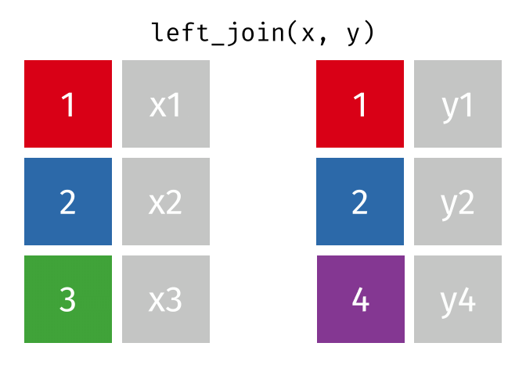

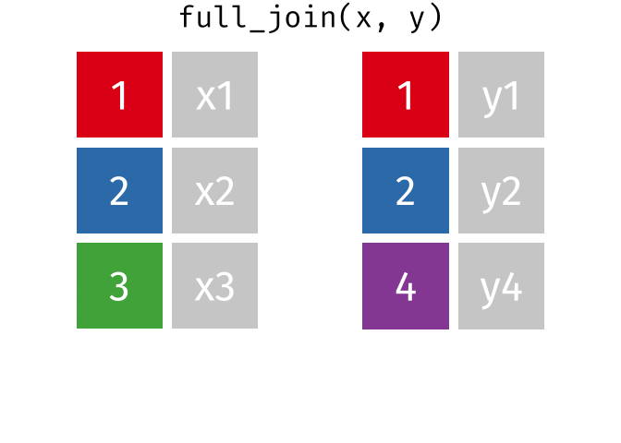
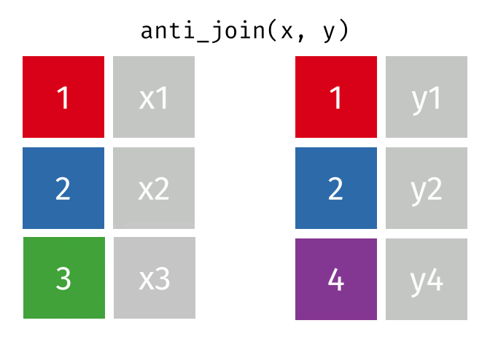
أنواع الربط
left_join(): كل صفوف اليسار
inner_join(): المشترك فقط
full_join(): الكل
anti_join(): ما ليس له نظير
ربط مضيف (mutating) يضيف أعمدة: left_join, right_join, inner_join, full_join. ربط مرشح (filtering) يرشح الصفوف فقط: semi_join, anti_join.
Animations: github.com/gadenbuie/tidyexplain
tidyverse · المستوى المتوسط

Slide 41
إضافة اسم الشركة باستخدام join_by()
flights %>%
left_join(airlines, by = join_by(carrier)) %>%
select(carrier, name, flight, origin, dest)
# old style
left_join(x, y, by = c("carrier" = "code"))
# new style: explicit expression
left_join(x, y, by = join_by(carrier == code))
# A tibble: 336,776 x 5
carrier name flight origin dest
<chr> <chr> <dbl> <chr> <chr>
1 UA United Air Lines Inc. 1545 EWR IAH
2 UA United Air Lines Inc. 1714 LGA IAH
3 AA American Airlines Inc. 1141 JFK MIA
4 B6 JetBlue Airways 725 JFK BQN
5 DL Delta Air Lines Inc. 461 LGA ATL
6 UA United Air Lines Inc. 1696 EWR ORD
# i 336,770 more rows
يدعم أكثر من مفتاح: join_by(carrier, origin == airport)
يدعم شروط عدم المساواة: join_by(date >= start, date <= end)
يدعم الربط الأقرب: join_by(closest(date >= effective))
tidyverse · المستوى المتوسط

Slide 42
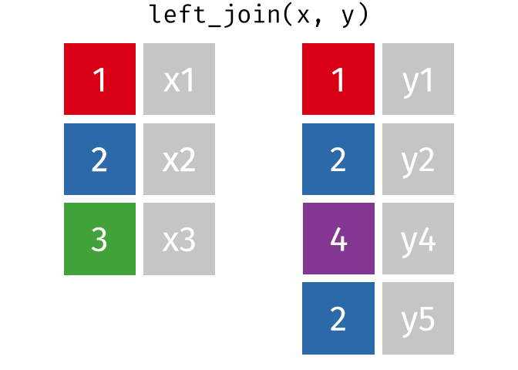
التحقق من المفاتيح قبل الربط
أخطر خطأ: مفتاح مكرر في الجدول الأيمن يضاعف الصفوف بصمت.
airlines %>% count(carrier) %>% filter(n > 1) # is the key unique?
flights %>% anti_join(airlines, by = join_by(carrier)) %>% count(carrier) # what has no match?
# let dplyr check for you:
flights %>%
left_join(airlines, by = join_by(carrier),
relationship = "many-to-one", unmatched = "drop")
x <- tibble(id = c(1, 1, 2), x = c("a", "b", "c"))
y <- tibble(id = c(1, 1, 2), y = c("p", "q", "r"))
left_join(x, y, by = join_by(id))
Warning: Detected an unexpected many-to-many relationship between `x`
and `y`.
i Row 1 of `x` matches multiple rows in `y`.
... 5 rows (was 3)
tidyverse · المستوى المتوسط

Slide 43
relationship و unmatched
left_join(x, y, by = join_by(id), relationship = "one-to-one")
Error: Each row in `x` must match at most 1 row in `y`.
i Row 1 of `x` matches multiple rows in `y`.
المعامل | القيم | المعنى
relationship | "one-to-one", "one-to-many", "many-to-one", "many-to-many" | الشكل المتوقع للعلاقة؛ أي مخالفة توقف التنفيذ
unmatched | "drop", "error" | ماذا يحدث للصفوف التي ستضيع لأن مفتاحها بلا نظير
استخدمهما في كود الإنتاج: الخطأ المبكر أفضل من نتيجة خاطئة صامتة.
tidyverse · المستوى المتوسط

Slide 44
الربط بالشروط: تصنيف التأخير بجدول فئات
delay_bands <- tribble(
~band, ~lower, ~upper,
"on time", -Inf, 0,
"minor", 0, 15,
"moderate", 15, 60,
"severe", 60, Inf
)
flights %>%
filter(!is.na(dep_delay)) %>%
inner_join(delay_bands,
by = join_by(dep_delay > lower, dep_delay <= upper)) %>%
count(band)
# A tibble: 4 x 2
band n
<chr> <int>
1 minor 57658
2 moderate 44193
3 on time 200089
4 severe 26581
بديل أنظف من case_when() عندما تأتي الفئات من جدول مرجعي قابل للتعديل.
tidyverse · المستوى المتوسط

Slide 45
الربط الأقرب (rolling join): آخر رسم ساري في تاريخ الرحلة
fuel_surcharge <- tibble(
effective = as.Date(c("2013-01-01", "2013-04-01", "2013-09-01")),
surcharge = c(10, 15, 12)
)
flights %>%
mutate(date = as.Date(time_hour)) %>%
select(date, carrier, flight) %>%
left_join(fuel_surcharge,
by = join_by(closest(date >= effective))) %>%
count(effective, surcharge)
# A tibble: 3 x 3
effective surcharge n
<date> <dbl> <int>
1 2013-01-01 10 80687
2 2013-04-01 15 144176
3 2013-09-01 12 111913
closest() يختار من الصفوف التي تحقق الشرط أقربها: أحدث تاريخ سريان لا يتجاوز تاريخ الرحلة. مفيد للأسعار، الأسعار الصرف، وحالات العملاء المتغيرة.
tidyverse · المستوى المتوسط

Slide 46

الربط المرشح: semi_join() و anti_join()
top_dest <- flights %>% count(dest, sort = TRUE) %>% head(5)
flights %>% semi_join(top_dest, by = join_by(dest)) # only flights to the top 5
flights %>% anti_join(top_dest, by = join_by(dest)) # everything else
tidyverse · المستوى المتوسط

Slide 47
تمرين 4
4
⏱ 10 دقيقة · القسم الرابع من ملف التمارين
أضف اسم الشركة إلى ملخص عدد الرحلات لكل شركة مع التحقق من العلاقة بـ relationship.
1
أنشئ جدول seasons (اسم الموسم، شهر البداية، شهر النهاية) واربطه بالرحلات بشرط عدم المساواة، ثم احسب متوسط التأخير لكل موسم.
2
باستخدام anti_join() أوجد الشركات في airlines التي ليس لها رحلات من مطار LGA.
3

Slide 48
استراحة
14:45 – 15:00

Slide 49
5
الوحدة 5
النصوص والعوامل والتواريخ
15:00 – 15:45

Slide 50
stringr: الدوال الأساسية
الدالة | الوظيفة
str_detect(x, pattern) | هل يحتوي النمط؟ (منطقي)
str_extract() / str_extract_all() | استخراج أول / كل تطابق
str_replace() / str_remove() | استبدال / حذف
str_sub(x, 1, 3) | جزء من النص بالموقع
str_split() / str_c() / str_glue() | تقسيم / دمج / قالب
str_to_lower(), str_to_title(), str_squish() | تنسيق
str_length(), str_count(), str_pad() | قياس وتنسيق
كل الدوال تبدأ بـ str_ وتقبل المتجه كأول معامل، وكلها موجهة (vectorised).
tidyverse · المستوى المتوسط

Slide 51
تنظيف أسماء الشركات
airlines %>%
mutate(
name_clean = str_remove(name, "\\s+(Inc\\.|Co\\.|Corporation)$"),
is_airways = str_detect(name, "Airways"),
n_words = str_count(name_clean, "\\S+"),
label = str_glue("{carrier} - {name_clean}")
) %>%
select(-name)
# A tibble: 16 x 4
carrier name_clean is_airways n_words
<chr> <chr> <lgl> <int>
1 9E Endeavor Air FALSE 2
2 AA American Airlines FALSE 2
3 AS Alaska Airlines FALSE 2
4 B6 JetBlue Airways TRUE 2
5 DL Delta Air Lines FALSE 3
6 EV ExpressJet Airlines FALSE 2
# i 10 more rows
tidyverse · المستوى المتوسط

Slide 52
التعابير النمطية (Regex) الأكثر استخداماً
النمط | المعنى | مثال
. | أي حرف | a.c
\d, \w, \s | رقم، حرف/رقم، فراغ | \d{4}
^, $ | بداية، نهاية النص | ^N
*, +, ?, {n,m} | التكرار | [A-Z]{2}$
[abc], [^abc] | مجموعة، نفي | [AEIOU]
(a|b) | أحد الخيارين | (Inc|Co)
\. | نقطة حرفية | Inc\.
في R تُكتب الشرطة المائلة مرتين: "\\d". جرّب الأنماط على regex101.com قبل وضعها في الكود.
flights %>%
distinct(tailnum) %>%
filter(!str_detect(tailnum,
"^N\\d{3,5}[A-Z]{0,2}$"))
# A tibble: 381 x 1
tailnum
1 N3ALAA
2 N3DUAA
3 N9EAMQ
tidyverse · المستوى المتوسط

Slide 53
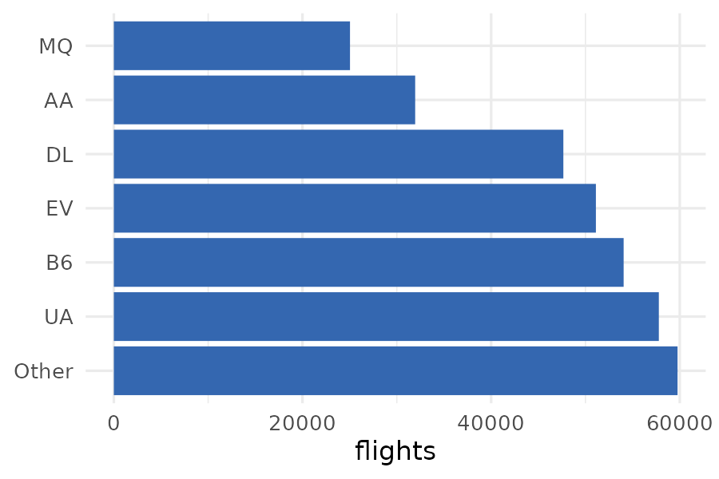
forcats: التحكم في ترتيب العوامل
flights %>%
filter(!is.na(arr_delay)) %>%
mutate(carrier = fct_lump_n(carrier, n = 6)) %>%
ggplot(aes(y = fct_infreq(carrier))) +
geom_bar()
fct_lump_n() يدمج المستويات الصغيرة في Other، و fct_infreq() يرتب حسب التكرار. المشكلة المعتادة: ترتيب المستويات في الرسم والجداول.
tidyverse · المستوى المتوسط

Slide 54
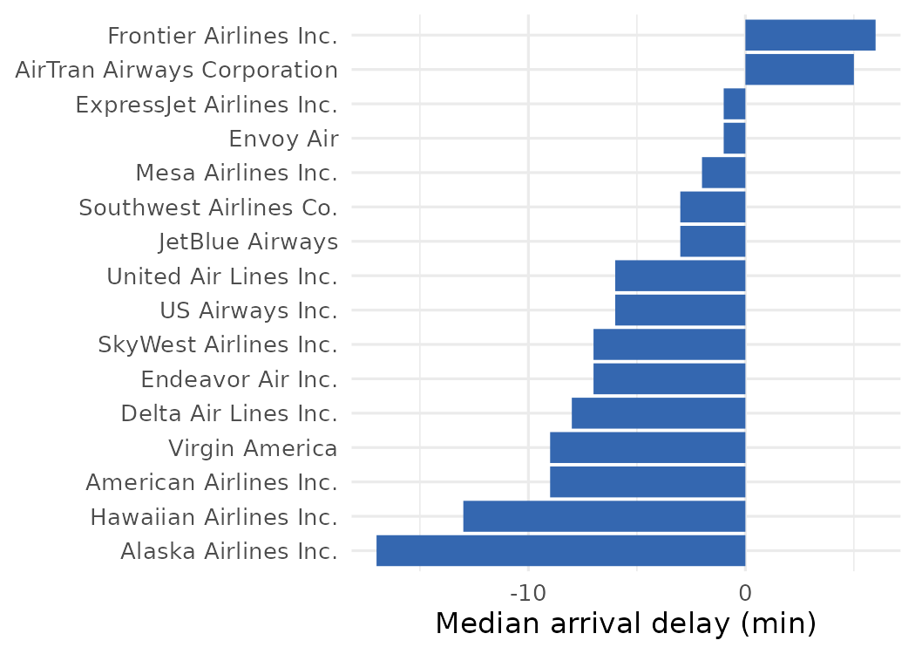
إعادة ترتيب المستويات حسب إحصائية
flights %>%
filter(!is.na(arr_delay)) %>%
summarise(median_delay = median(arr_delay),
.by = carrier) %>%
left_join(airlines, by = join_by(carrier)) %>%
mutate(name = fct_reorder(name, median_delay)) %>%
ggplot(aes(x = median_delay, y = name)) +
geom_col()
الدالة | الوظيفة
fct_reorder(f, x, .fun) | ترتيب حسب إحصائية
fct_rev() | عكس الترتيب
fct_relevel(f, "A", "B") | ترتيب يدوي
fct_recode(f, new = "old") | إعادة تسمية المستويات
fct_collapse() / fct_drop() | دمج مستويات / حذف غير المستخدم
tidyverse · المستوى المتوسط

Slide 55
lubridate: التواريخ والأوقات
ymd("2026-09-02"); dmy("02/09/2026"); ymd_hms("2026-09-02 14:30:00")
make_datetime(2013, 1, 1, 5, 17)
d <- ymd_hms("2013-06-15 08:45:00")
c(year = year(d), month = month(d), day = day(d),
hour = hour(d), wday = wday(d), yday = yday(d))
ymd(), dmy(), mdy() تقرأ أي فاصل
days(), months() فترات تقويمية؛ ddays(), dhours() مدد بالثواني
interval(start, end) و %within% للتحقق من وقوع تاريخ في فترة
floor_date(), ceiling_date(), round_date() للتجميع الزمني
wday(label = TRUE), month(label = TRUE) أسماء الأيام والأشهر
year month day hour wday yday
2013 6 15 8 7 166
d <- ymd("2013-01-01")
d + days(30) # "2013-01-31"
d + months(1) # "2013-02-01"
ymd("2013-12-31") - d # Time difference of 364 days
tidyverse · المستوى المتوسط

Slide 56
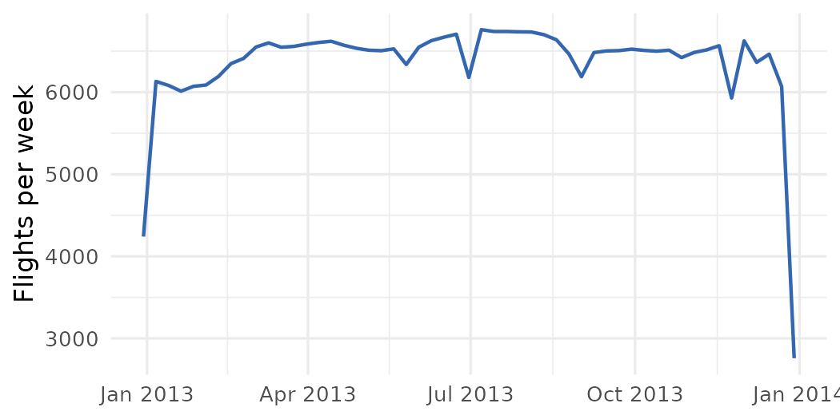
بناء وقت الإقلاع واستخراج مكوناته
flights %>%
filter(!is.na(dep_time)) %>%
mutate(
dep_dt = make_datetime(year, month, day,
dep_time %/% 100, dep_time %% 100),
weekday = wday(dep_dt, label = TRUE, week_start = 7),
period = case_when(hour(dep_dt) < 12 ~ "morning",
hour(dep_dt) < 18 ~ "afternoon",
.default = "evening")
) %>%
count(weekday, period) %>%
pivot_wider(names_from = period, values_from = n)
# A tibble: 7 x 4
weekday afternoon evening morning
<ord> <int> <int> <int>
1 Sun 17561 11636 16446
2 Mon 17674 11818 19976
3 Tue 18058 11338 19877
4 Wed 17842 11329 19687
5 Thu 17303 11635 19716
6 Fri 17546 11647 19510
# i 1 more row
tidyverse · المستوى المتوسط

Slide 57
تمرين 5
5
⏱ 15 دقيقة · القسم الخامس من ملف التمارين
من airlines أنشئ عمود short_name بحذف Inc. و Co. و Corporation وأي فراغ زائد.
1
استخرج من tailnum الجزء الرقمي كعدد صحيح، وأوجد كم طائرة ينتهي رقمها بحرفين.
2
ارسم متوسط تأخير الإقلاع حسب الشهر لأكبر 5 شركات، مع ترتيب الشركات في الأسطورة حسب متوسط التأخير.
3
احسب عدد الرحلات لكل أسبوع وارسمها كسلسلة زمنية.
4

Slide 58
6
الوحدة 6
التكرار والدوال باستخدام purrr
15:45 – 16:30

Slide 59
لماذا purrr؟
نسخ ولصق
حلقة for
purrr
r1 <- read_csv("data/airlines.csv")
r2 <- read_csv("data/gapminder.csv")
r3 <- read_csv("data/riskfactors.csv")
results <- list()
for (f in files) {
results[[f]] <- read_csv(f)
}
results <- map(files, read_csv)
map(.x, .f) تطبق .f على كل عنصر من .x وتعيد قائمة. أخواتها تعيد متجهات بنوع محدد:
map_dbl() map_int() map_chr() map_lgl() map_vec() walk()
x <- list(a = 1:5, b = c(2, NA, 8), c = 10:20)
map_dbl(x, mean, na.rm = TRUE) # existing function + extra args
map_dbl(x, \(v) mean(v, na.rm = TRUE)) # anonymous function (R >= 4.1)
map_dbl(x, ~ mean(.x, na.rm = TRUE)) # formula style (older purrr)
tidyverse · المستوى المتوسط

Slide 60
قراءة عدة ملفات وفحصها
files <- list.files("data", pattern = "\\.csv$",
full.names = TRUE)
files %>%
set_names(basename(files)) %>%
map(\(f) read_csv(f, n_max = 200, show_col_types = FALSE)) %>%
map_int(ncol)
airlines.csv diamonds.csv flights.csv
2 10 19
gapminder.csv riskfactors.csv
38 34
map2(.x, .y, .f) لمدخلين، و pmap(list(...), .f) لأي عدد
walk() عندما تهمك الآثار الجانبية فقط (حفظ ملفات، طباعة)
list_rbind() لدمج قائمة جداول في جدول واحد
set_names() يجعل النتيجة مسماة، وهذا يظهر في list_rbind(names_to = "file")
tidyverse · المستوى المتوسط

Slide 61
نموذج لكل شركة باستخدام nest() و map()
flights %>%
filter(!is.na(arr_delay)) %>%
nest(.by = carrier) %>%
mutate(
n = map_int(data, nrow),
model = map(data, \(d) lm(arr_delay ~ dep_delay, data = d)),
slope = map_dbl(model, \(m) coef(m)[["dep_delay"]]),
r2 = map_dbl(model, \(m) summary(m)$r.squared)
) %>%
select(-data, -model) %>%
arrange(desc(r2))
# A tibble: 16 x 4
carrier n slope r2
<chr> <int> <dbl> <dbl>
1 OO 29 1.09 0.925
2 FL 3175 0.985 0.914
3 EV 51108 1.02 0.908
4 HA 342 0.965 0.906
5 YV 544 1.02 0.897
6 WN 12044 1.01 0.871
# i 10 more rows
# one file per group
by_origin <- flights %>% group_split(origin)
paths <- str_glue("output/flights_{c('EWR','JFK','LGA')}.csv")
walk2(by_origin, paths, write_csv)
tidyverse · المستوى المتوسط

Slide 62
كتابة دوال تستخدم dplyr: tidy evaluation
المشكلة: أسماء الأعمدة داخل دوال dplyr ليست متغيرات عادية.
mean_by_bad <- function(data, var, group) {
data %>% summarise(mean = mean(var, na.rm = TRUE), .by = group)
}
mean_by_bad(flights, dep_delay, carrier)
Error in `summarise()`:
! Problem while computing `mean = mean(var, na.rm = TRUE)`.
Caused by error: object 'carrier' not found
الحل: احتضان المعامل بالأقواس المزدوجة {{ }}
mean_by <- function(data, var, group) {
data %>% summarise(mean = mean({{ var }}, na.rm = TRUE), .by = {{ group }})
}
mean_by(flights, dep_delay, origin)
# A tibble: 3 x 2
origin mean
1 EWR 15.1
2 LGA 10.3
3 JFK 12.1
tidyverse · المستوى المتوسط

Slide 63
دالة تلخيص قابلة لإعادة الاستخدام
summarise_by <- function(data, var, ..., min_n = 100) {
data %>%
summarise(
n = n(),
"{{ var }}_mean" := mean({{ var }}, na.rm = TRUE),
"{{ var }}_sd" := sd({{ var }}, na.rm = TRUE),
.by = c(...)
) %>%
filter(n >= min_n) %>%
arrange(desc(n))
}
flights %>% summarise_by(arr_delay, origin, carrier)
# A tibble: 33 x 5
origin carrier n arr_delay_mean arr_delay_sd
<chr> <chr> <int> <dbl> <dbl>
1 EWR UA 46087 3.48 39.7
2 EWR EV 43939 17.0 49.1
3 JFK B6 42076 8.89 40.8
4 LGA DL 23067 3.93 45.2
5 JFK DL 20701 -2.38 41.3
6 LGA MQ 16928 9.33 38.3
# i 27 more rows
tidyverse · المستوى المتوسط

Slide 64
قواعد tidy evaluation في سطور
الحالة | الطريقة
معامل واحد يمثل عموداً | {{ var }}
اسم العمود كنص | .data[[var]] أو all_of(var)
اسم عمود جديد من معامل | "{{ var }}_mean" := ...
عدة أعمدة عبر ... في data-masking | group_by(...) أو pick(...)
عدة أعمدة عبر ... في tidy-select | select(...) أو .by = c(...)
count_prop <- function(data, var, sort = TRUE) {
data %>% count({{ var }}, sort = sort) %>% mutate(prop = n / sum(n))
}
flights %>% count_prop(origin)
# A tibble: 3 x 3
origin n prop
1 EWR 120835 0.359
2 JFK 111279 0.330
3 LGA 104662 0.311
tidyverse · المستوى المتوسط

Slide 65
تمرين 6
6
⏱ 15 دقيقة · القسم السادس من ملف التمارين
اكتب دالة top_n_by(data, var, n, ...) تعيد أعلى n صفوف حسب var داخل كل مجموعة من ....
1
باستخدام nest() و map() احسب لكل مطار انطلاق معامل الارتباط بين dep_delay و arr_delay.
2
باستخدام map() أنشئ قائمة من ثلاثة رسوم (واحد لكل مطار) لتوزيع dep_delay.
3

Slide 66
★
المشروع الختامي
أي شركة طيران الأكثر التزاماً بالمواعيد في 2013؟
16:30 – 17:00

Slide 67
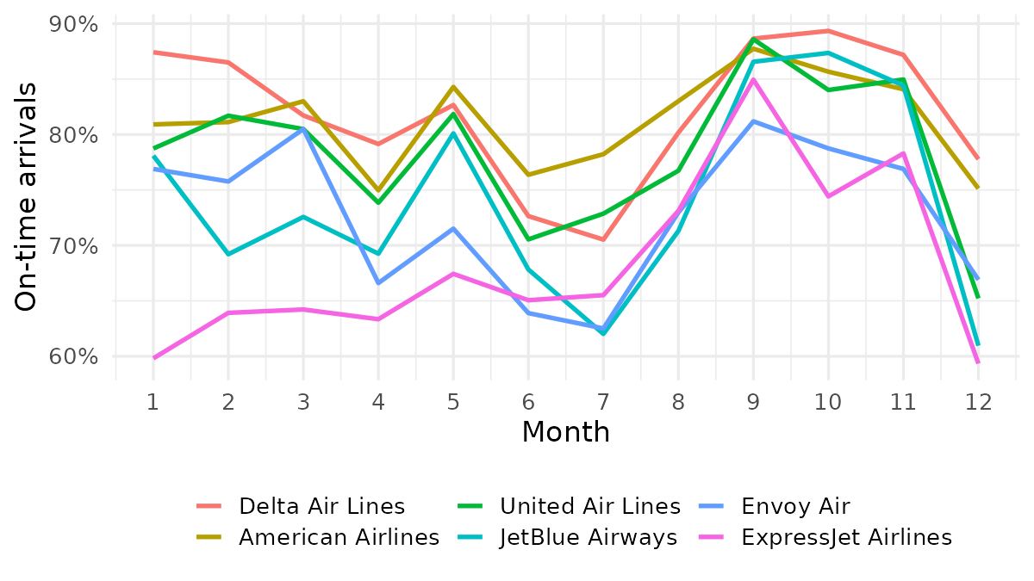
المشروع الختامي: سلسلة واحدة من البداية إلى النهاية
flights.csv و airlines.csv بأنواع أعمدة محددة
اقرأ
1
استبعد الملغاة وأنشئ on_time = arr_delay <= 15
نظف
2
اسم الشركة وحوله لاسم قصير بـ stringr
اربط
3
نسبة الالتزام وعدد الرحلات لكل شركة وشهر بـ .by
لخص
4
الملخص إلى جدول عريض (الشهور أعمدة)
حوّل
5
# A tibble: 16 x 3
airline flights p_on_time
<chr> <int> <dbl>
1 Hawaiian Airlines 342 0.874
2 Alaska Airlines 709 0.856
3 US Airways 19831 0.821
4 Virgin America 5116 0.819
5 Delta Air Lines 47658 0.818
6 American Airlines 31947 0.812
أكبر 6 شركات مع ترتيب الأسطورة بـ fct_reorder()
ارسم
6
الجدول باستخدام write_csv()
احفظ
7
الحل الكامل في exercises/tidyverse_one_day_solutions.Rmd
tidyverse · المستوى المتوسط

Slide 68
ما الذي تعلمناه اليوم؟
الوحدة | أهم الأدوات
القراءة | read_csv(col_types, na), problems(), glimpse()
dplyr | across(), .by, case_when(), slice_*(), lag(), min_rank(), reframe()
tidyr | pivot_longer(names_to = c(".value", ...)), pivot_wider(), complete(), fill(), nest()
الربط | join_by(), relationship, unmatched, inequality joins, closest()
النصوص والعوامل والتواريخ | str_*(), regex, fct_reorder(), fct_lump_n(), make_datetime(), floor_date()
purrr | map_*(), nest() + map(), walk2(), {{ }}, :=
القاعدة الذهبية: كل خطوة تأخذ جدولاً وتعيد جدولاً. إذا صعب عليك سؤال، قسّمه إلى خطوات أصغر بهذا الشكل.
tidyverse · المستوى المتوسط

Slide 69
ماذا بعد؟ مراجع
R for Data Science (2e)
dplyr 1.1 joins blog
r4ds.hadley.nz
tidyverse.org/blog/2023/02/dplyr-1-1-0-joins/
tidyr pivot vignette
purrr
tidyr.tidyverse.org/articles/pivot.html
purrr.tidyverse.org
Programming with dplyr
Cheat sheets
dplyr.tidyverse.org/articles/programming.html
posit.co/resources/cheatsheets/
الدورة التالية: النمذجة باستخدام tidymodels وكتابة التقارير باستخدام Quarto.
tidyverse · المستوى المتوسط

Slide 70
شكراً لكم
الأسئلة والنقاش

